Slide 1
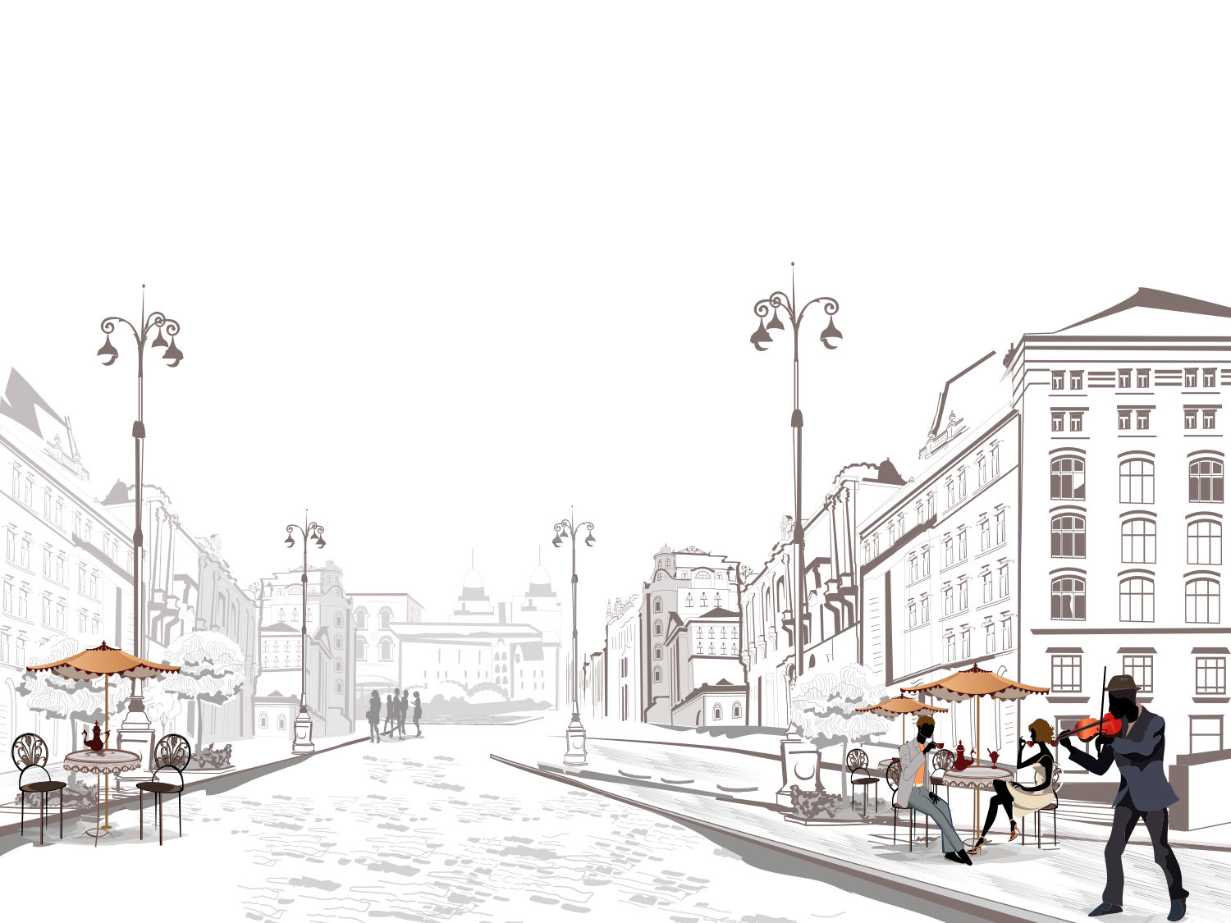

ДЕПАРТАМЕНТ ОБРАЗОВАНИЯ ГОРОДА МОСКВЫ Государственное бюджетное общеобразовательное учреждение города Москвы «Специальная (коррекционная) школа № 1708» Проект: «Улицы Москвы» Авторы: учащиеся 5 «б» класса Гельман Александр Сергеевич, Соловов Илья Станиславович Руководитель: Емченова Маргарита Николаевна, 2018г.
1

Slide 2
Содержание
1
Актуальность темы
2
Цель и задачи проекта
3
Основная часть проекта
3
4
Ожидаемый результат
4
5
Перспективы развития
4
6
Заключение
2

Slide 3
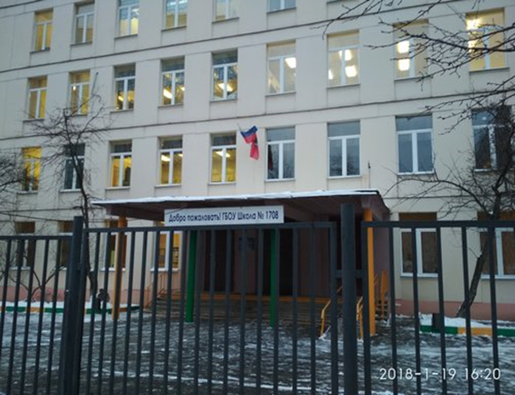
Актуальность темы:
В Москве за ее многовековую историю появилось более 3500 проспектов, площадей, набережных, улиц, переулков, проездов, шоссе. Наиболее известной площадью России является Красная площадь, расположенная к востоку от Кремля, но многие ребята даже не знают и не интересуются, в честь кого была названа та или иная улица, или какие события предшествовали образованию проспекта, проезда, площади, или улицы. Проведенный социологический опрос среди учащихся нашей школы показал, что они не знают в честь кого была названа и время образования улицы А.Бутлерова, на которой расположена ГБОУ Школа № 1708.
3

Slide 4
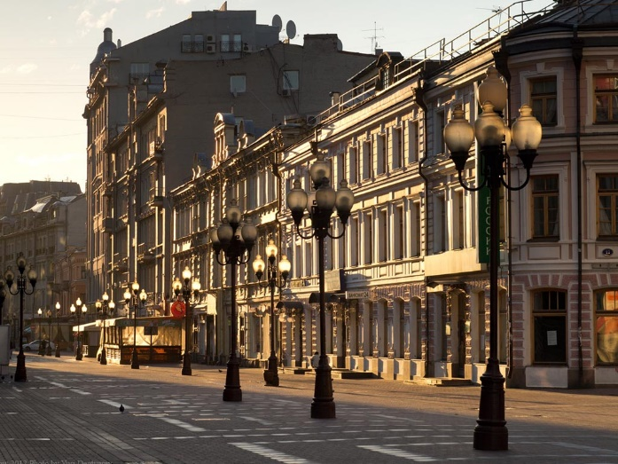
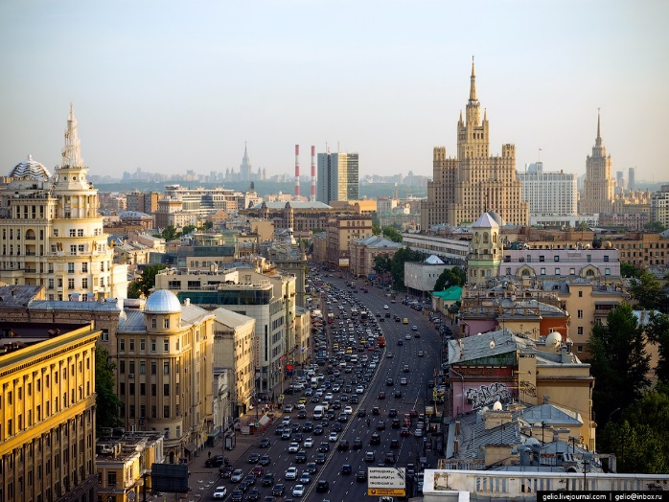
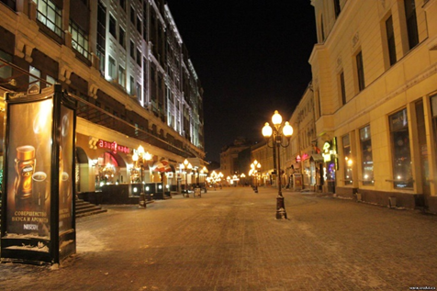
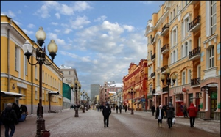
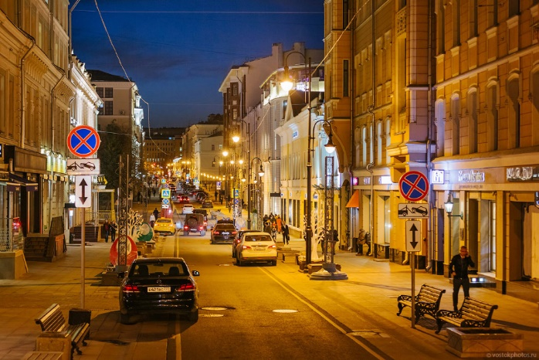
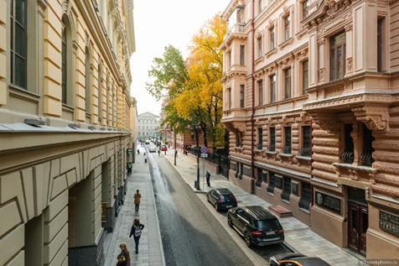
Актуальность темы:
4

Slide 5
Актуальность проекта:
- во-первых, он имеет цикличный характер, так как изучать всю историю улицы можно последовательно, поэтапно и в течение большого количества времени;
- во-вторых, данный проект формирует у его участников навыки совместной деятельности, взаимодействия с общественностью;
в-третьих, данный проект дает возможность создать привлекательный имидж школе;
в-четвертых, формирует у учащихся школы познавательный интерес к Москве;
в-пятых, не требует больших финансовых вложений.
География проекта - Школа № 1708, улица А. Бутлерова
Дата начала проекта – март 2018г.
Дата окончания проекта – декабрь 2018г.
Ожидаемы результат – вовлеченность в проект учащихся, создание экспозиции, и в перспективе музея улицы А. Бутлерова на базе школы
5

Slide 6
Цель проекта: - вовлечь учащихся школы в проектную деятельность для создания экспозиции улицы А. Бутлерова
Задачи:
провести отбор участников проекта;
определить способы сбора информации и ответственных;
изучить историю образования улицы;
проанализировать, обобщить, подготовить полученный материал для экспозиции;
определить ожидаемый результат;
сделать выводы и определить перспективы развития проекта;
6

Slide 7
Сроки реализации проекта:
1 этап – с марта по май 2018г. проводится исследовательская работа (сбор информации, касающейся истории образования улицы, изучение документов примечательных зданий и сооружений, знакомство с представителями организаций, жителями улицы).
2 этап – с сентября по декабрь 2018г. – экспозиция, защита проекта (продолжение исследовательской деятельности, в течение учебного года, с привлечением новых заинтересованных учеников, проведения мероприятий, в рамках плана воспитательной работы школы).
7

Slide 8
Этапы проекта:
№ | Действия | Сроки | Ожидаемые результаты | Ресурсы | Ответственные, исполнители
1 | Отбор участников проекта | Март 2018г. | Количество вовлеченных проект не менее 10 человек | Анкеты учащихся | Воспитатель, учащиеся
2 | Отбор источников информации, изучить историю образования улицы | Апрель 2018г. | Четкое распределение исторических объектов, дат, событий для сбора информации | Интернет, СМИ, архивные документы, журналы | Воспитатель, учащиеся
3 | Работа с источниками информации, анализ и обобщение полученных сведений | Май, сентябрь 2018г. | Подготовлен исторический материал для экспозиции | Принтер, компьютер, канцелярские принадлежности | Воспитатель, учащиеся
4 | Отбор материала для экспозиции | Октябрь, ноябрь 2018г. | Создание экспозиции улицы | Стенды, ватман, канцелярские товары | Воспитатель, учащиеся
5 | Защита проекта, проведение мероприятий с приглашением гостей | Декабрь 2018г. | Выступление с презентацией на общешкольном мероприятии | Сенсорная панель, компьютер | Воспитатель, учащиеся
7
8

Slide 9
Ресурсное обеспечение:
1. Оформление экспозиции – 15000 рублей (стенды, бумага, гуашь, фотографии, принтер и др.)
2.Дополнительные расходы – 10000 рублей – разовые расходы при проведении мероприятия с приглашением гостей (цветы, подарки, чай, сладкий стол и т.п.).
Итого: полная примерная стоимость проекта: 25000 рублей.
9

Slide 10
Ожидаемые результаты:
Количественные показатели:
- количество вовлеченных участников в данный проект (учащиеся, учителя, воспитатели, жители улицы, представители организаций и общественности);
количество проведенных мероприятий за определенный промежуток времени (четверть, полугодие, учебный год);
незначительные кадровые и материальные затраты.
Качественные показатели:
- устойчивый интерес со стороны участников проекта и привлеченных в него;
- уровень и качество проведенных мероприятий в рамках проекта;
- выполнение плана реализации проекта в установленные сроки;
- четкие перспективы по дальнейшему развитию проекта.
10

Slide 11
Порядок контроля и оценки результатов:
- проведение мероприятий по плану, не выполнение плана - выяснение причин;
- подготовка отчета руководителем о выполненной работе (по полугодиям);
- качество и количество проведенных мероприятий по плану;
- анкетирование участников проекта, учащихся школы;
- социологический опрос участников проекта (жители улицы).
11

Slide 12
Перспективы развития
- привлекательность и узнаваемость данного проекта;
- передача опыта проектной деятельности другим коллективам, реализующих деятельность, по обучению и воспитанию подрастающего поколения (проведение мастер-классов, круглых столов, семинаров, написание статей, подготовка презентаций, размещение материалов в Интернете,
освещение в СМИ и т.п.);
- составление перспективного планирования с учетом финансовых и кадровых возможностей школы (создание музея).
12

Slide 13
Заключение
Таким образом, метод проектов позволяет соединять знания из разных областей и применять их на практике. Это одна из технологий воспитания мотивированных учеников. Эта работа оказывает огромное влияние как на отдельного ученика в плане развития его самостоятельности, так и на коллектив в целом, поскольку достижение единой цели очень сплачивает ребят. Кроме того, добывание информации самостоятельно позволяет усвоить её прочнее. Но, самое главное, метод проектов учит молодое поколение организовывать деятельность и учит размышлять. А это важнейшие умения, которые будут способствовать успешной социализации во взрослой жизни.
13

